Slide 1


Je compose pour vous avec ma douce et fidèle amie
Paroles deFemmes
par Lande N°3

Slide 2
Je compose pour vous avec ma douce et fidèle amie
On dit Les hommes se plaignent souvent que les femmes sont trop bavardes. Un cliché misogyne? A en croire Science World Report, il y a une part de réalité derrière cette accusation typiquement masculine et surtout une explication biologique. Les femmes posséderaient dans leur cerveau un plus haut niveau de «protéines du langage» que les hommes. Certaines recherches citées par Science Mag montrent que les jeunes filles apprennent le langage plus rapidement que les jeunes garçons. Selon d'autres études évoquées par Science World Report, les femmes parleraient en moyenne trois fois plus que les hommes. Une femme emploierait, toujours en moyenne, 20 000 mots par jour, soit 13 000 mots de plus que l'homme moyen. En plus, les femmes parlent généralement plus vite et consacre une part plus importante de leur cerveau au langage.

Slide 3
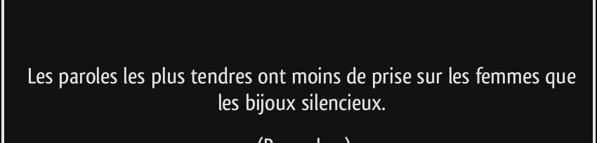
Je compose pour vous avec ma douce et fidèle amie

Slide 4

Je compose pour vous avec ma douce et fidèle amie

Slide 5

Je compose pour vous avec ma douce et fidèle amie

Slide 6

Je compose pour vous avec ma douce et fidèle amie

Slide 7

Je compose pour vous avec ma douce et fidèle amie

Slide 8

Je compose pour vous avec ma douce et fidèle amie

Slide 9

Je compose pour vous avec ma douce et fidèle amie

Slide 10

Je compose pour vous avec ma douce et fidèle amie

Slide 11

Je compose pour vous avec ma douce et fidèle amie

Slide 12

Je compose pour vous avec ma douce et fidèle amie

Slide 13

Je compose pour vous avec ma douce et fidèle amie

Slide 14
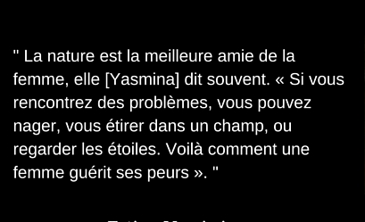
Je compose pour vous avec ma douce et fidèle amie

Slide 15
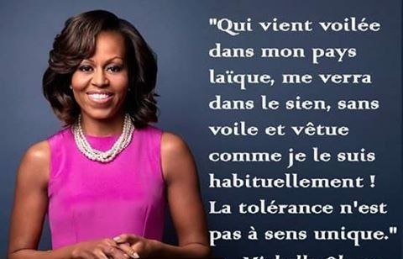
Je compose pour vous avec ma douce et fidèle amie

Slide 16
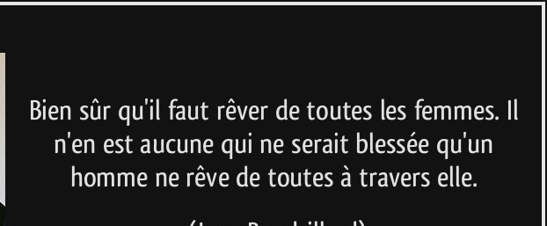
Je compose pour vous avec ma douce et fidèle amie

Slide 17

Je compose pour vous avec ma douce et fidèle amie
C’était
Paroles de Femmes
par Lande

